Slide 1



Milieueducatie Den Haag

Slide 2
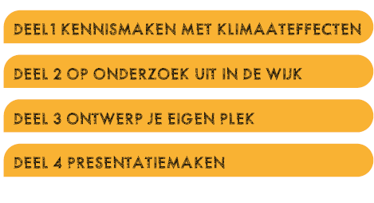
Opbouw van het project
Milieueducatie Den Haag
Deel 1 | Klimaatkansen op de kaart

Slide 3

Leerdoelen van deze lessenreeks
Ik weet wat klimaateffecten zijn en wat klimaatadaptatie is.
Ik kan onderzoek doen in de wijk naar klimaateffecten.
Ik kan klimaatadaptieve ontwerpoplossingen bedenken en presenteren.
Milieueducatie Den Haag
Deel 1 | Klimaatkansen op de kaart

Slide 4
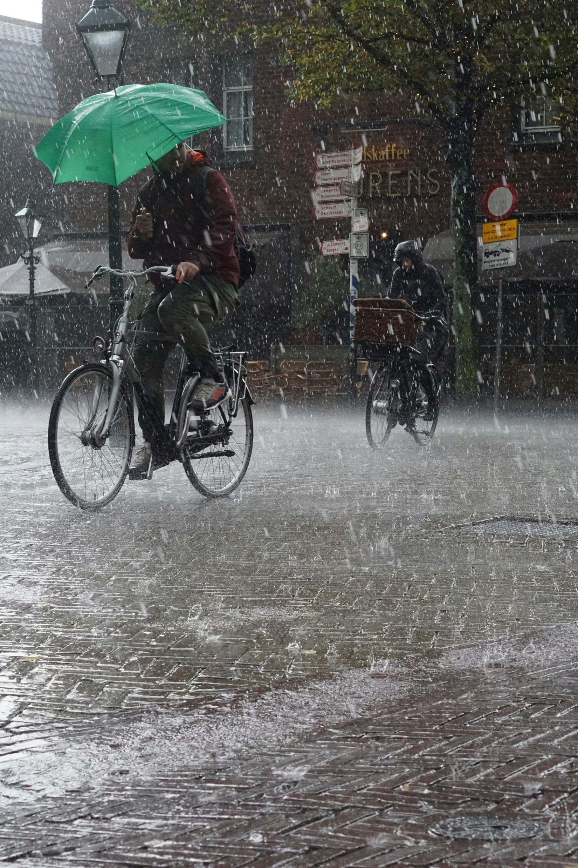
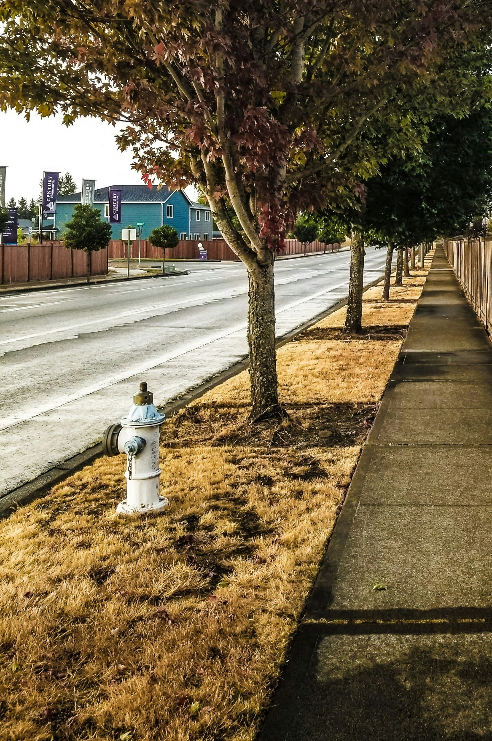
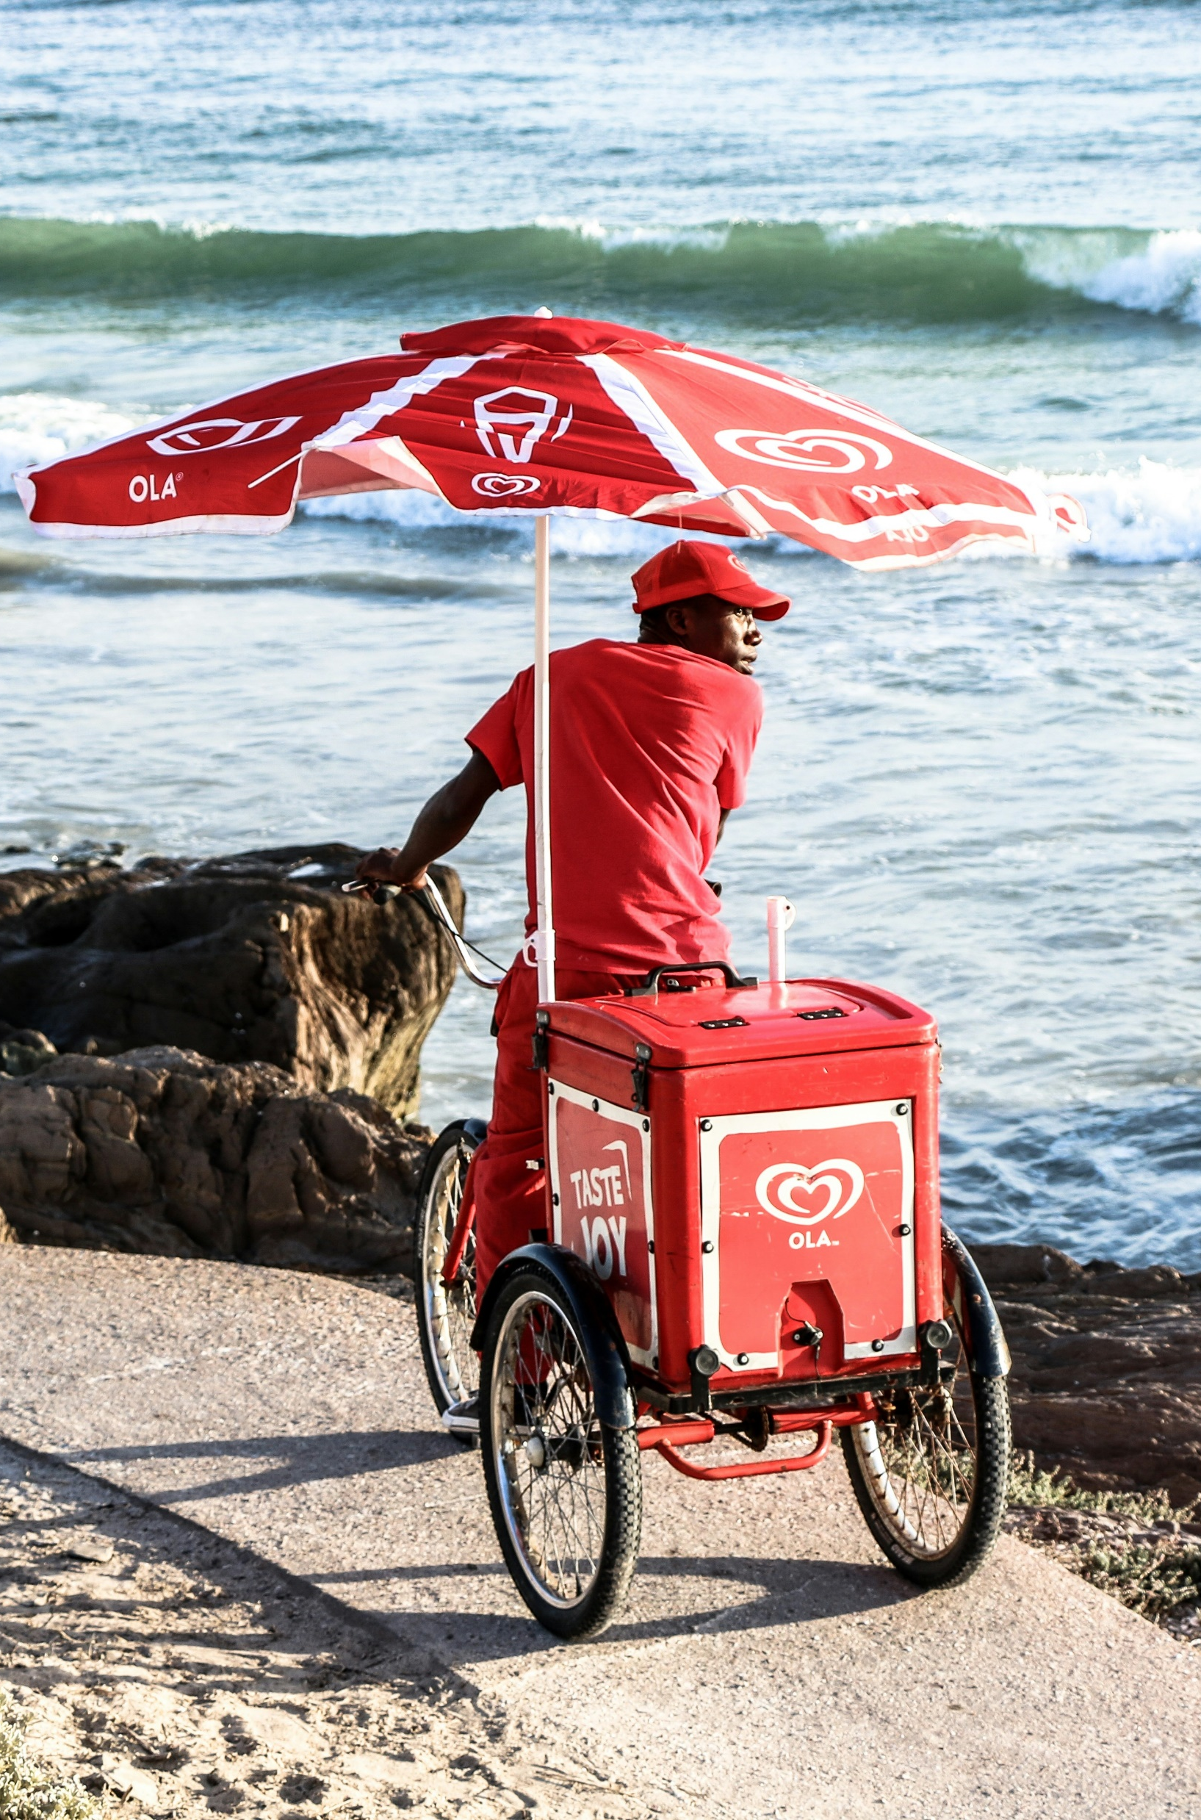
Wateroverlast
droogte
hitte
Milieueducatie Den Haag
Deel 1 | Klimaatkansen op de kaart

Slide 5
DEEL 1: kennismaken met klimaateffecten
Milieueducatie Den Haag

Slide 6
Leerdoelen deel 1
Ik weet wat het effect is van klimaatverandering op de stad en kan problemen herkennen op klimaatkaarten.
Ik weet hoe ik luchttemperatuur, oppervlaktetemperatuur en infiltratietijd kan meten en kan de meetresultaten aflezen.
Milieueducatie Den Haag
Deel 1 | Klimaatkansen op de kaart

Slide 7
Informatietekst lezen
Wateroverlast
droogte
hitte
Milieueducatie Den Haag
Deel 1 | Klimaatkansen op de kaart

Slide 8
Informatietekst lezen
een factor
iets dat invloed heeft
op meting of resultaat
Milieueducatie Den Haag
Deel 1 | Klimaatkansen op de kaart

Slide 9
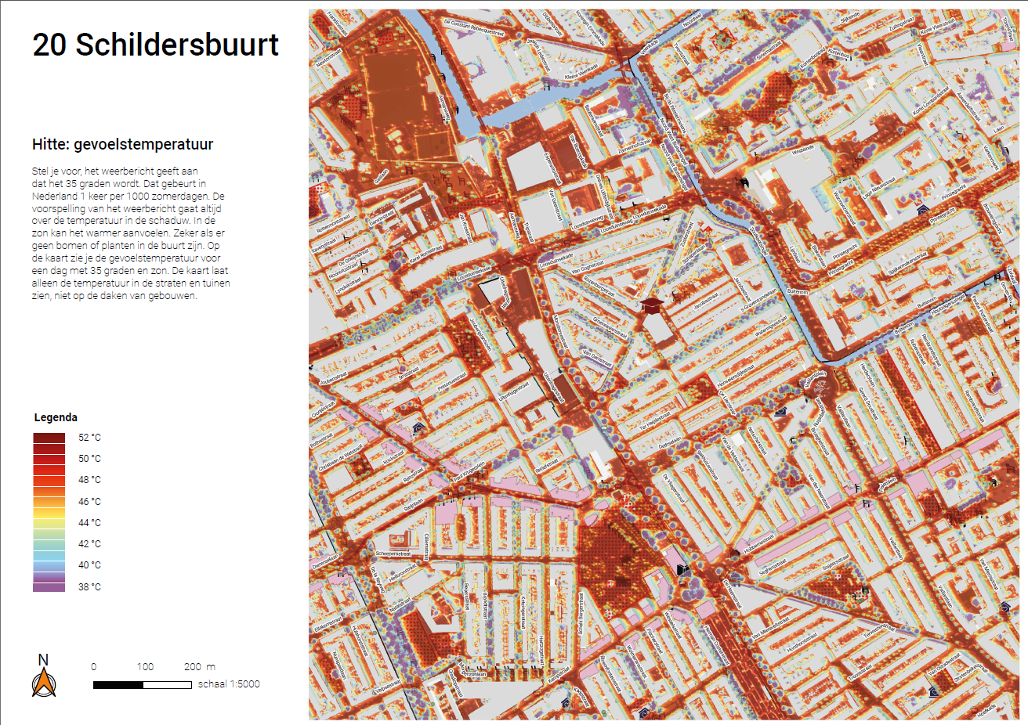
Kaart lezen
locatie
Onderwerp + uitleg
noordpijl
legenda
noordpijl
schaal
Milieueducatie Den Haag
Deel 1 | Klimaatkansen op de kaart

Slide 10
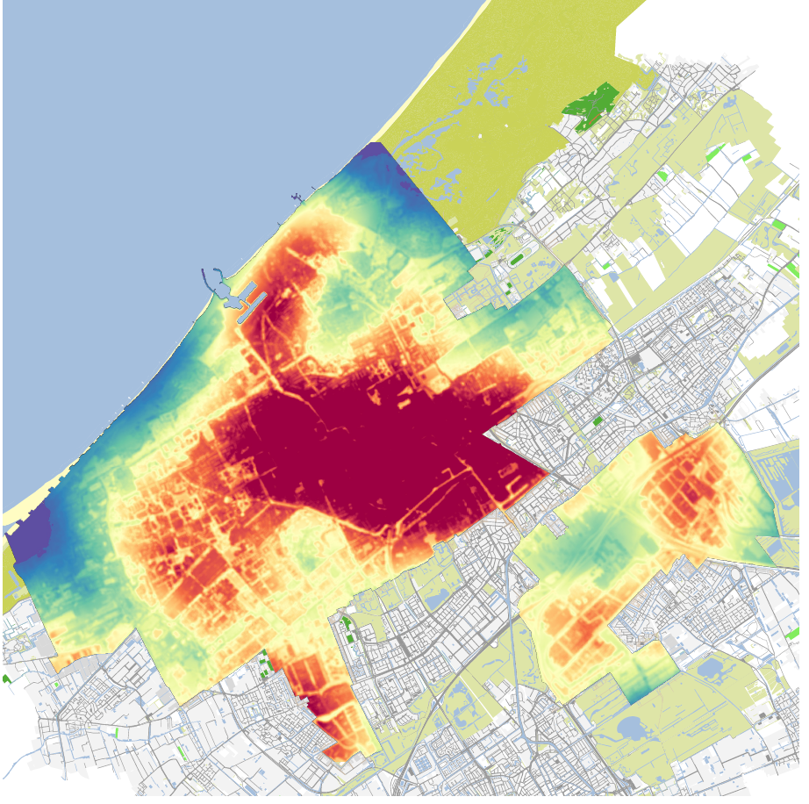
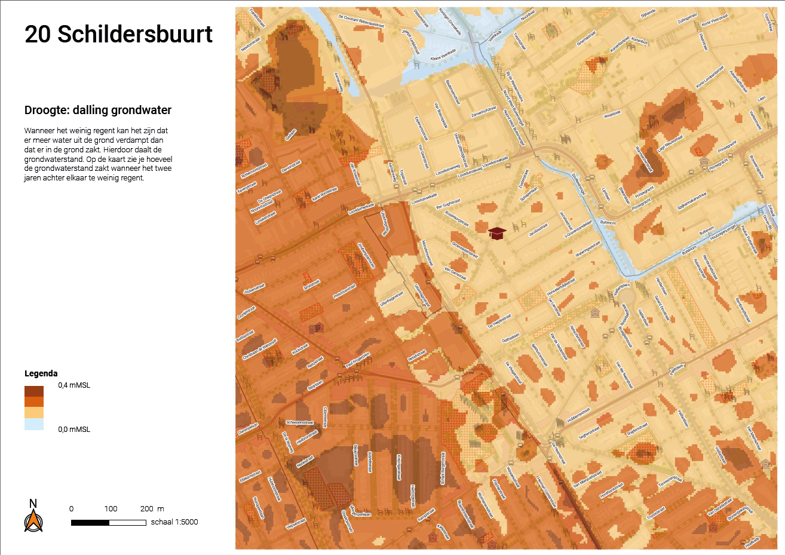
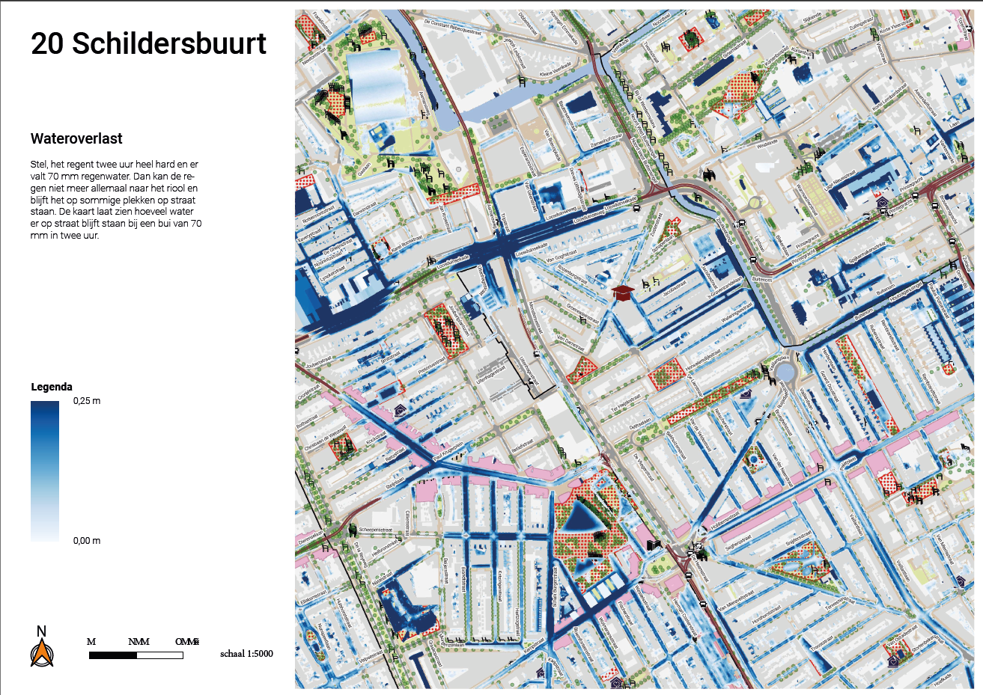
Hitte-eiland effect – hele stad
Droogte: daling grondwater– wijk en stad
Gevoelstemperatuur - wijk
wateroverlast – wijk en stad
Milieueducatie Den Haag
Deel 1 | Klimaatkansen op de kaart
Klimaatkansen op de kaart – Deel 1 – Kennismaken met klimaateffecten

Slide 11
Uitleg metingen
Luchtthermometer
Infrarood/oppervlakte thermometer
Stopwatch
Waterpas
Infiltratietijd
Milieueducatie Den Haag
Klimaatkansen op de kaart
Klimaatkansen op de kaart – Deel 1 – Kennismaken met klimaateffecten

Slide 12
Opdracht 1.1
Milieueducatie Den Haag
Klimaatkansen op de kaart
Klimaatkansen op de kaart – Deel 1 – Kennismaken met klimaateffecten

Slide 13
Opdracht 1.2 tot 1.6
Milieueducatie Den Haag
Klimaatkansen op de kaart
Klimaatkansen op de kaart – Deel 1 – Kennismaken met klimaateffecten

Slide 14
Wat we hebben geleerd
Ik weet wat het effect is van klimaatverandering op de stad en kan problemen herkennen op klimaatkaarten.
Ik weet hoe ik luchttemperatuur, oppervlaktetemperatuur en infiltratietijd kan meten en kan de meetresultaten aflezen.
Milieueducatie Den Haag
Klimaatkansen op de kaart
Klimaatkansen op de kaart – Deel 1 – Kennismaken met klimaateffecten

Slide 15
WOORDENQUIZ
Hitte-eiland
Droogte
Factor
Oppervlakte temperatuur
Klimaateffecten
Temperatuur van een voorwerp
wanneer het in de stad veel warmer is dan in de natuur er omheen
gevolgen van de klimaatverandering op onze gezondheid
te weinig water in de grond, in rivieren, sloten en grachten
iets dat invloed heeft op een meting of resultaat
Milieueducatie Den Haag
Klimaatkansen op de kaart

Slide 16
Vooruitblik Deel 2
Op onderzoek in de wijk
Fiets meenemen is handig
Milieueducatie Den Haag
Klimaatkansen op de kaart
Klimaatkansen op de kaart – Deel 1 – Kennismaken met klimaateffecten

Slide 17
DEEL 2: op onderzoek uit
Milieueducatie Den Haag

Slide 18
Wat we hebben geleerd
Ik weet wat het effect is van klimaatverandering op de stad en kan problemen herkennen op klimaatkaarten.
Ik weet hoe ik luchttemperatuur, oppervlaktetemperatuur en infiltratietijd kan meten en kan de meetresultaten aflezen.
Milieueducatie Den Haag
Klimaatkansen op de kaart
Klimaatkansen op de kaart – Deel 1 – Kennismaken met klimaateffecten

Slide 19
Leerdoelen deel 2
Ik kan mijn mening geven over een plek vanuit mijn eigen perspectief.
Ik kan onderzoek doen in de wijk naar het klimaat van een plek.
Milieueducatie Den Haag
Klimaatkansen op de kaart
Klimaatkansen op de kaart – Deel 2 – Op onderzoek in de wijk

Slide 20
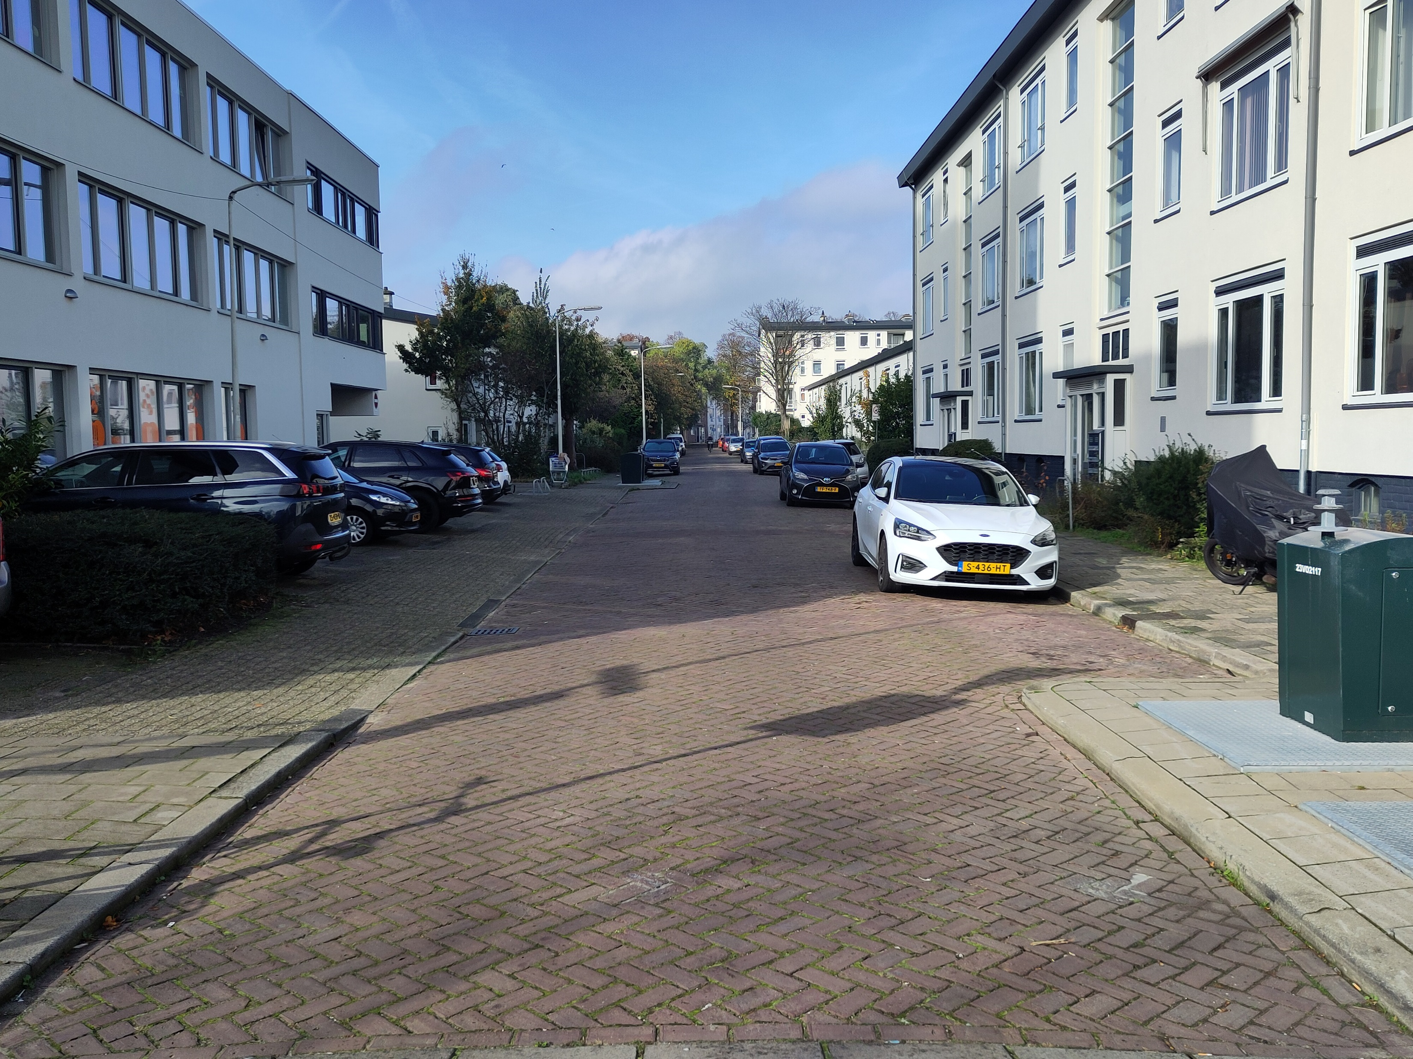
Milieueducatie Den Haag
Klimaatkansen op de kaart
Klimaatkansen op de kaart – Les 3 – Ontwerpopgave en Koppelkansen

Slide 21
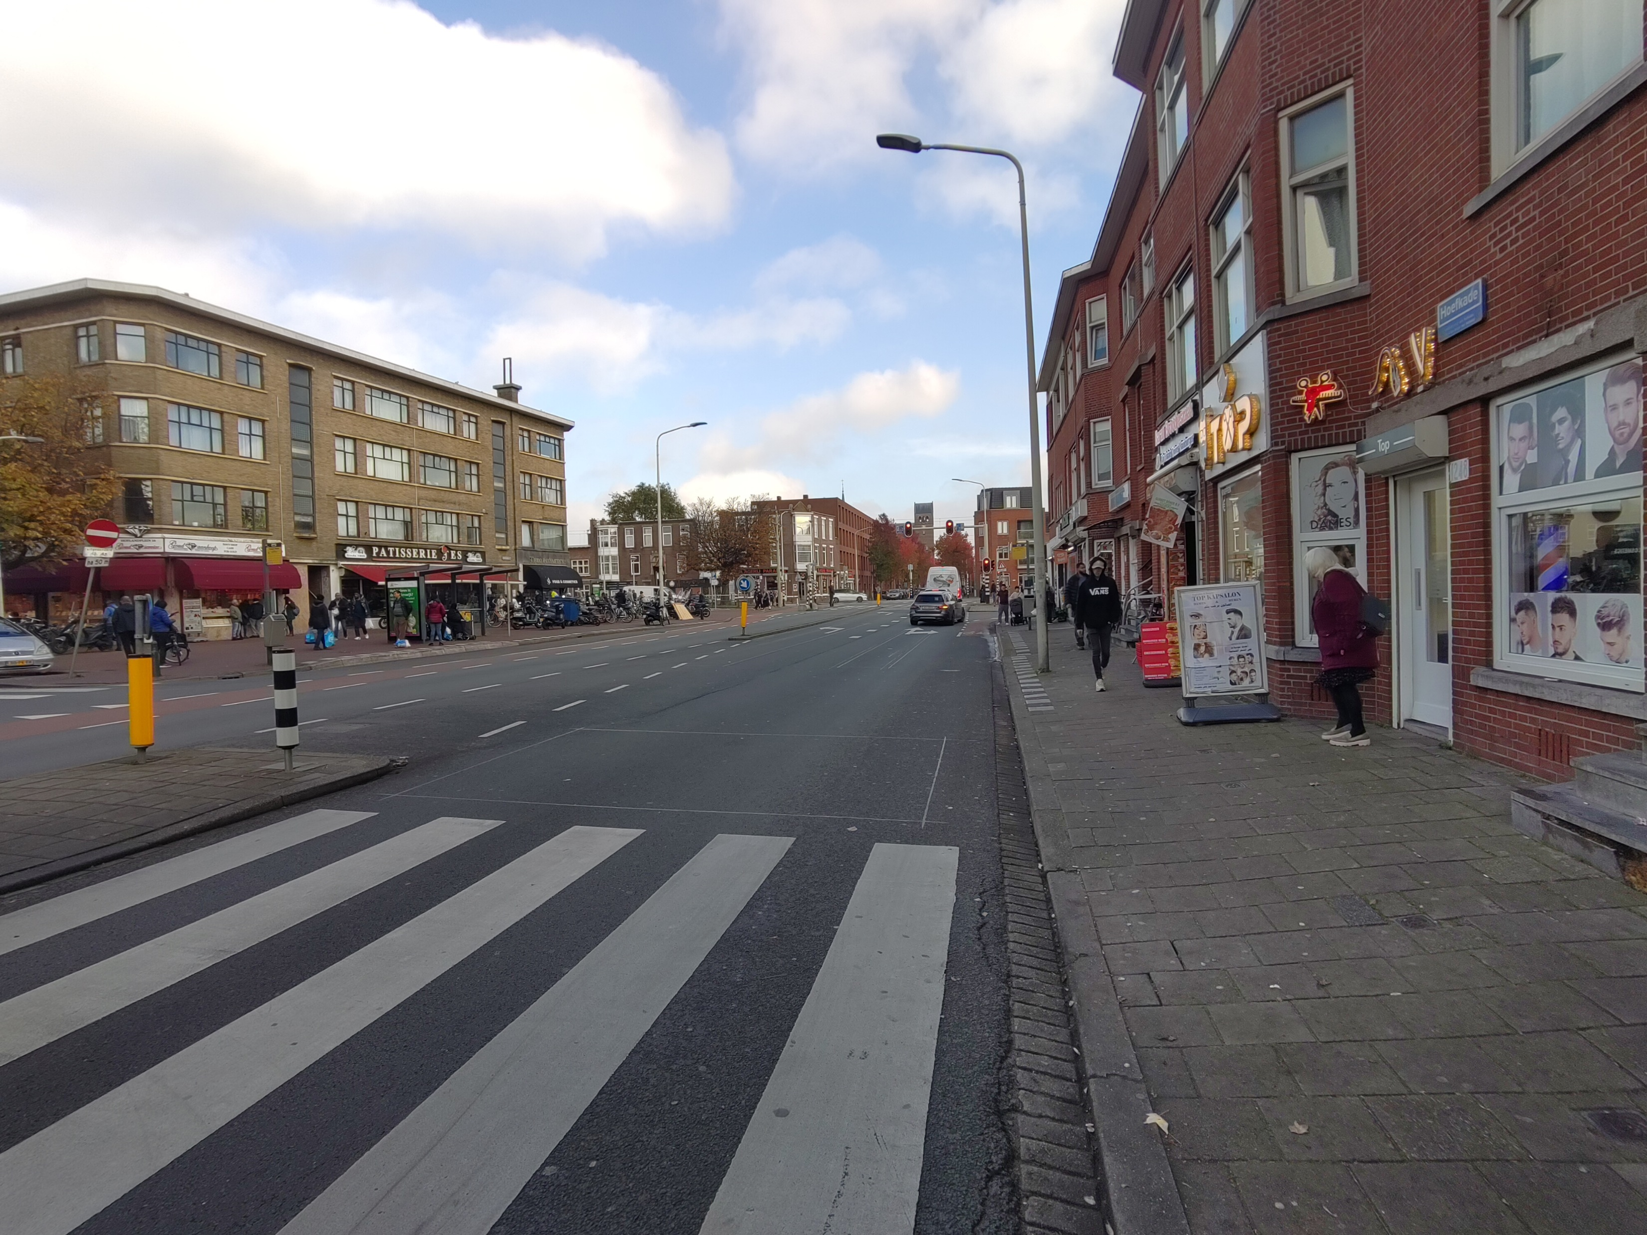
Milieueducatie Den Haag
Klimaatkansen op de kaart

Slide 22
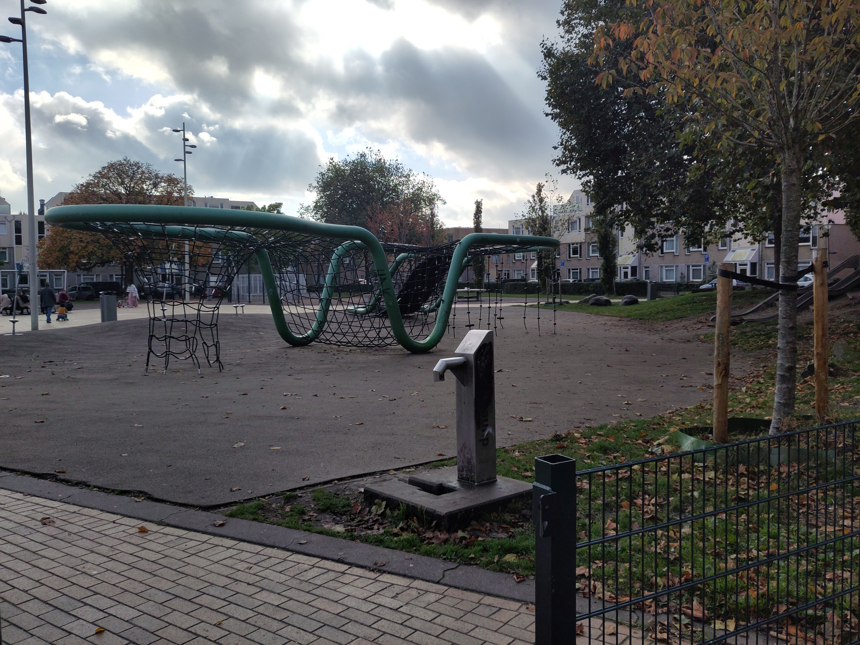
Milieueducatie Den Haag
Klimaatkansen op de kaart

Slide 23
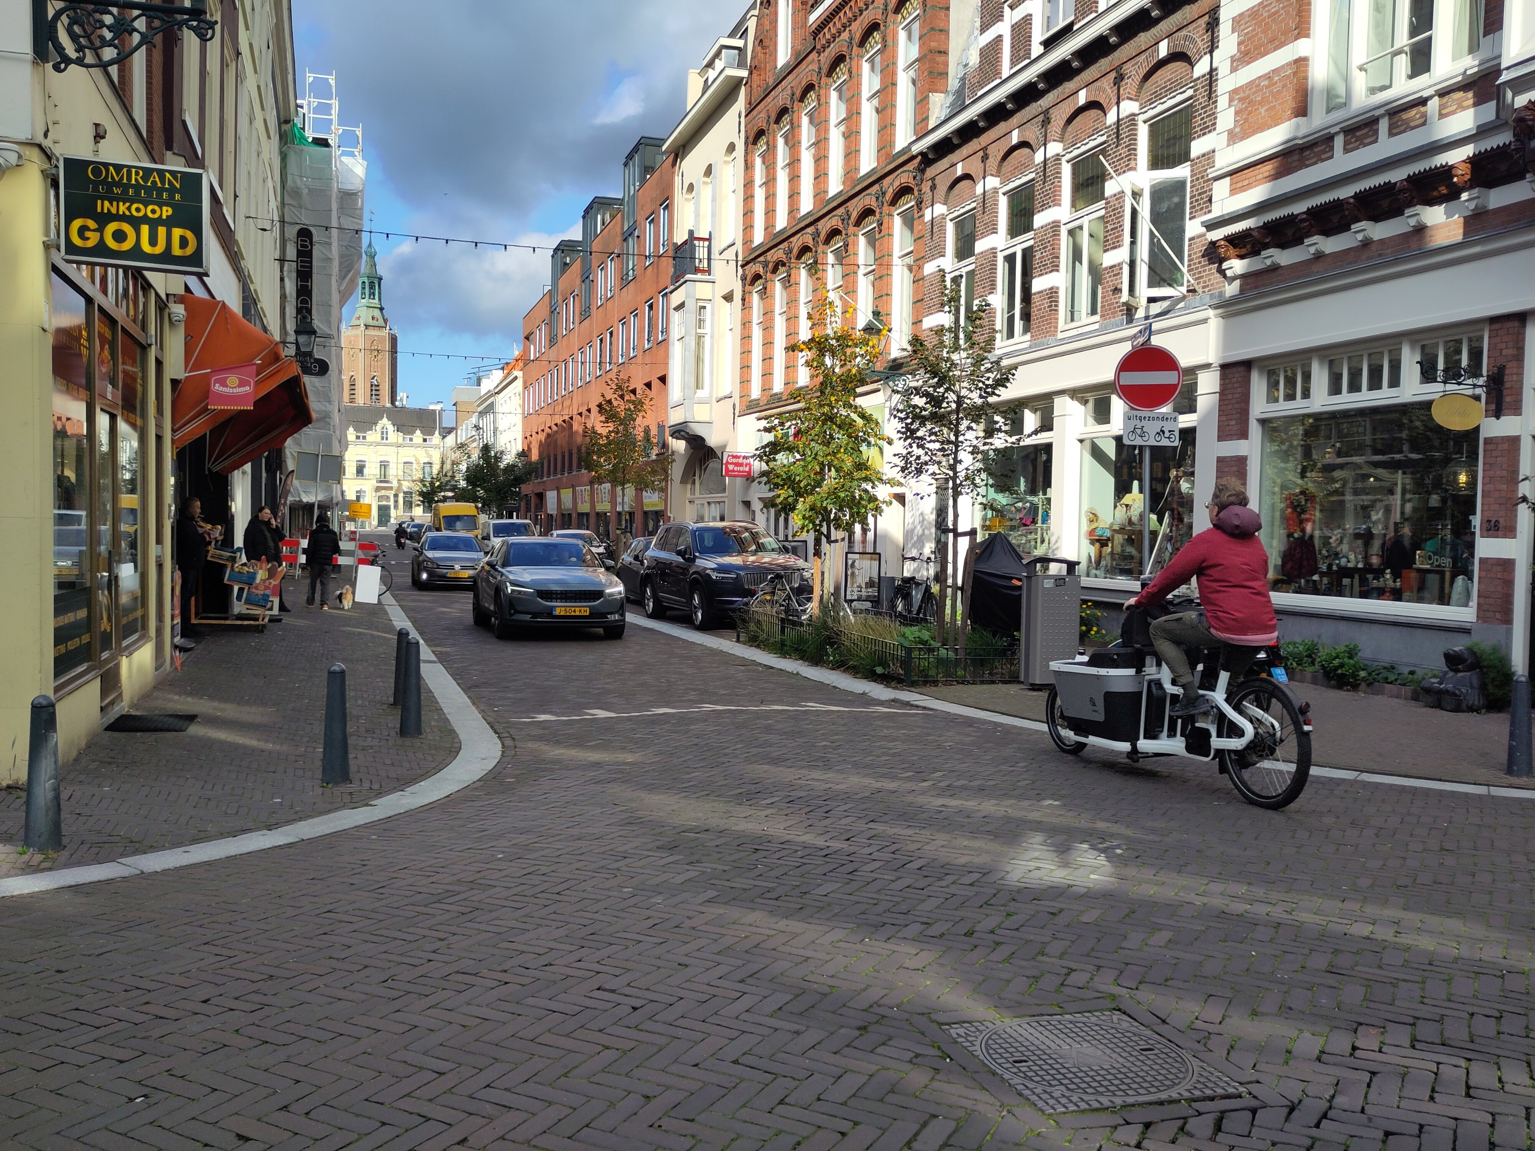
Milieueducatie Den Haag
Klimaatkansen op de kaart

Slide 24
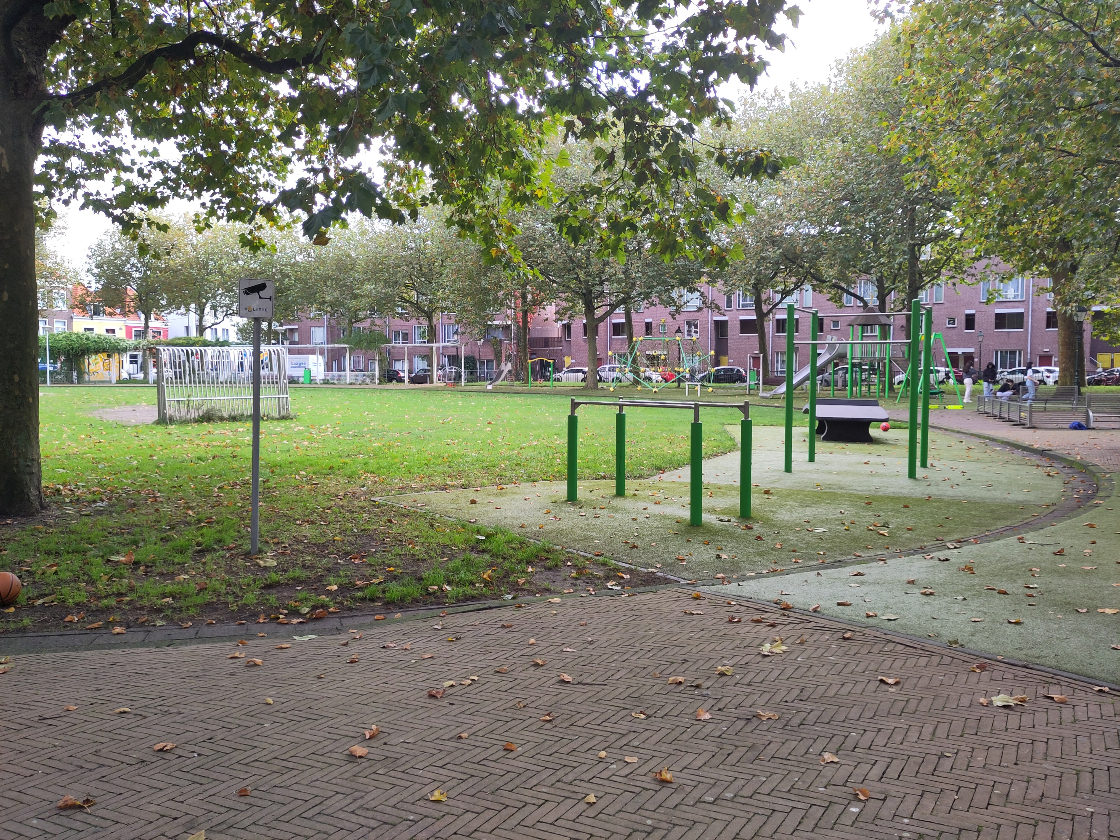
Milieueducatie Den Haag
Klimaatkansen op de kaart

Slide 25
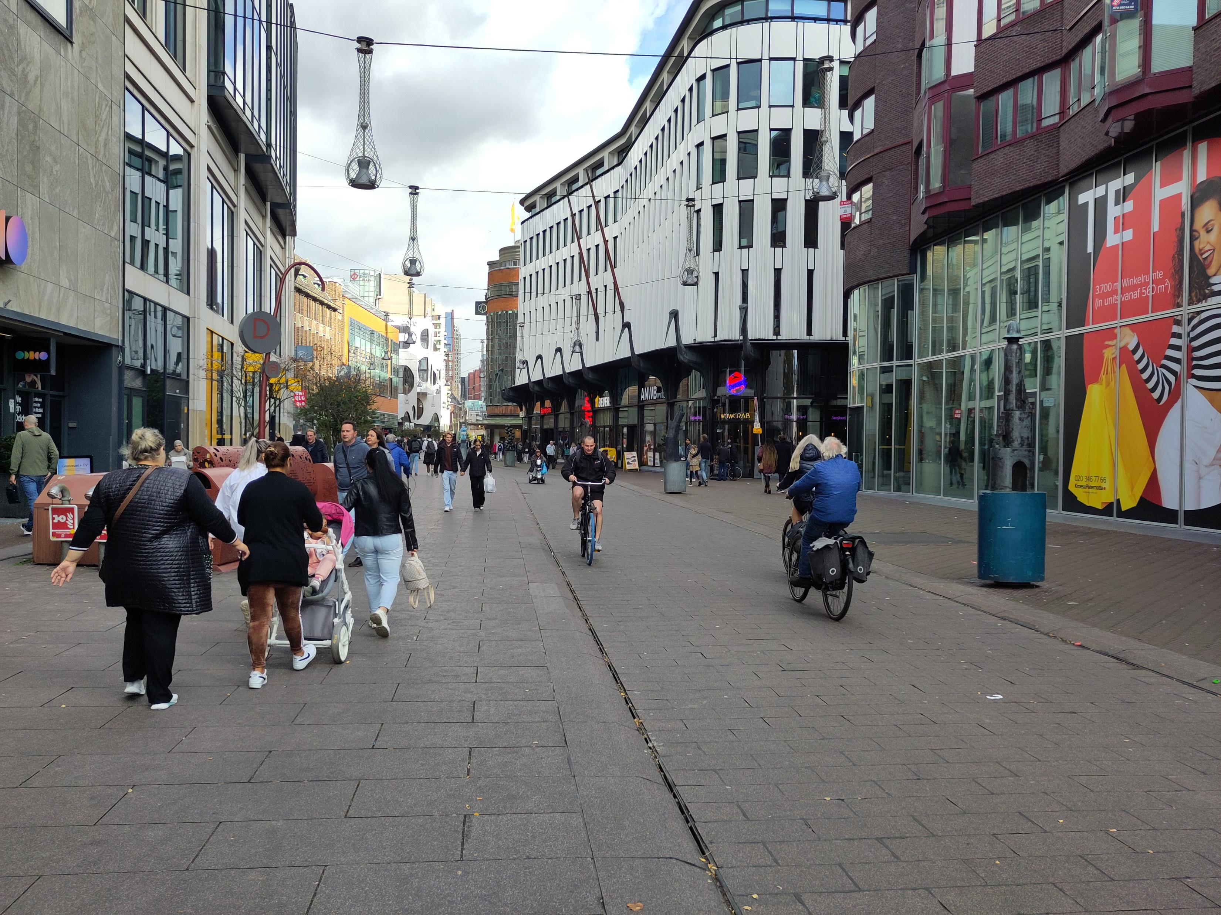
Milieueducatie Den Haag
Klimaatkansen op de kaart

Slide 26
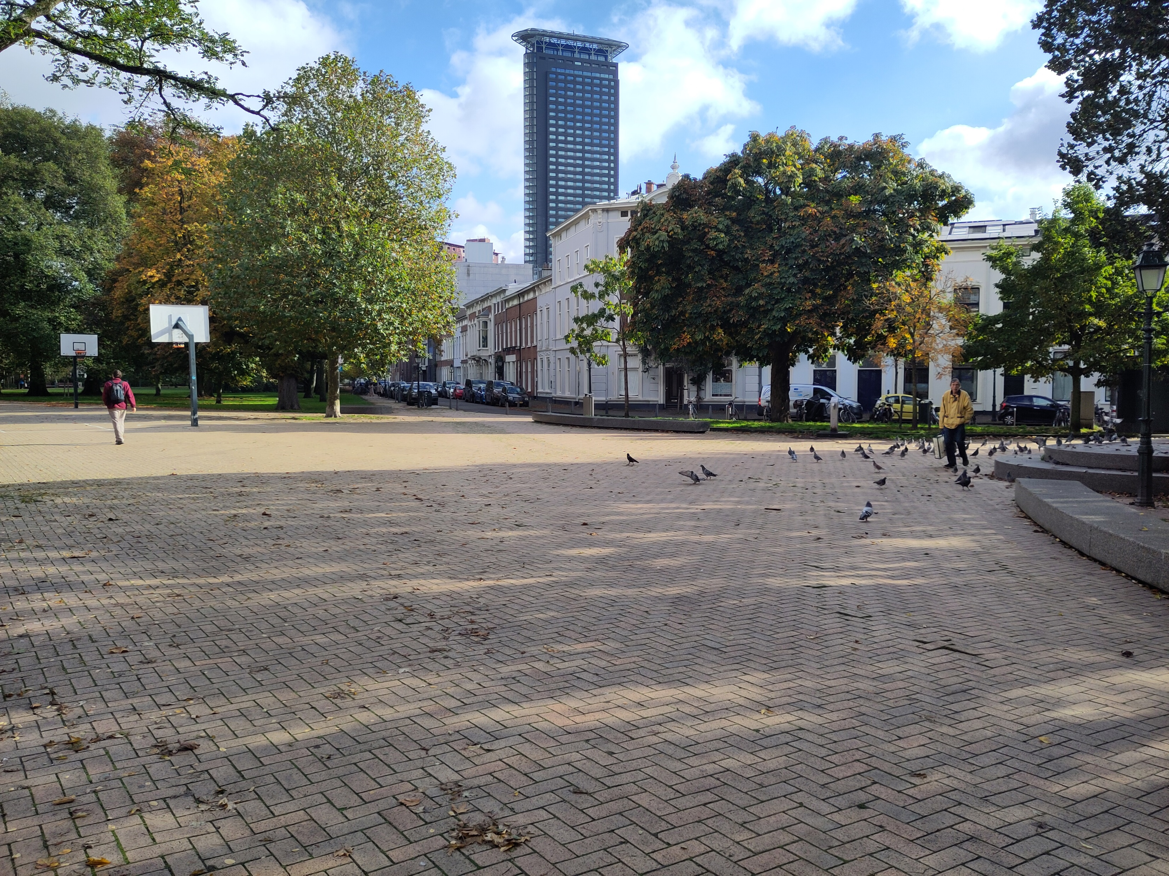
Milieueducatie Den Haag
Klimaatkansen op de kaart

Slide 27
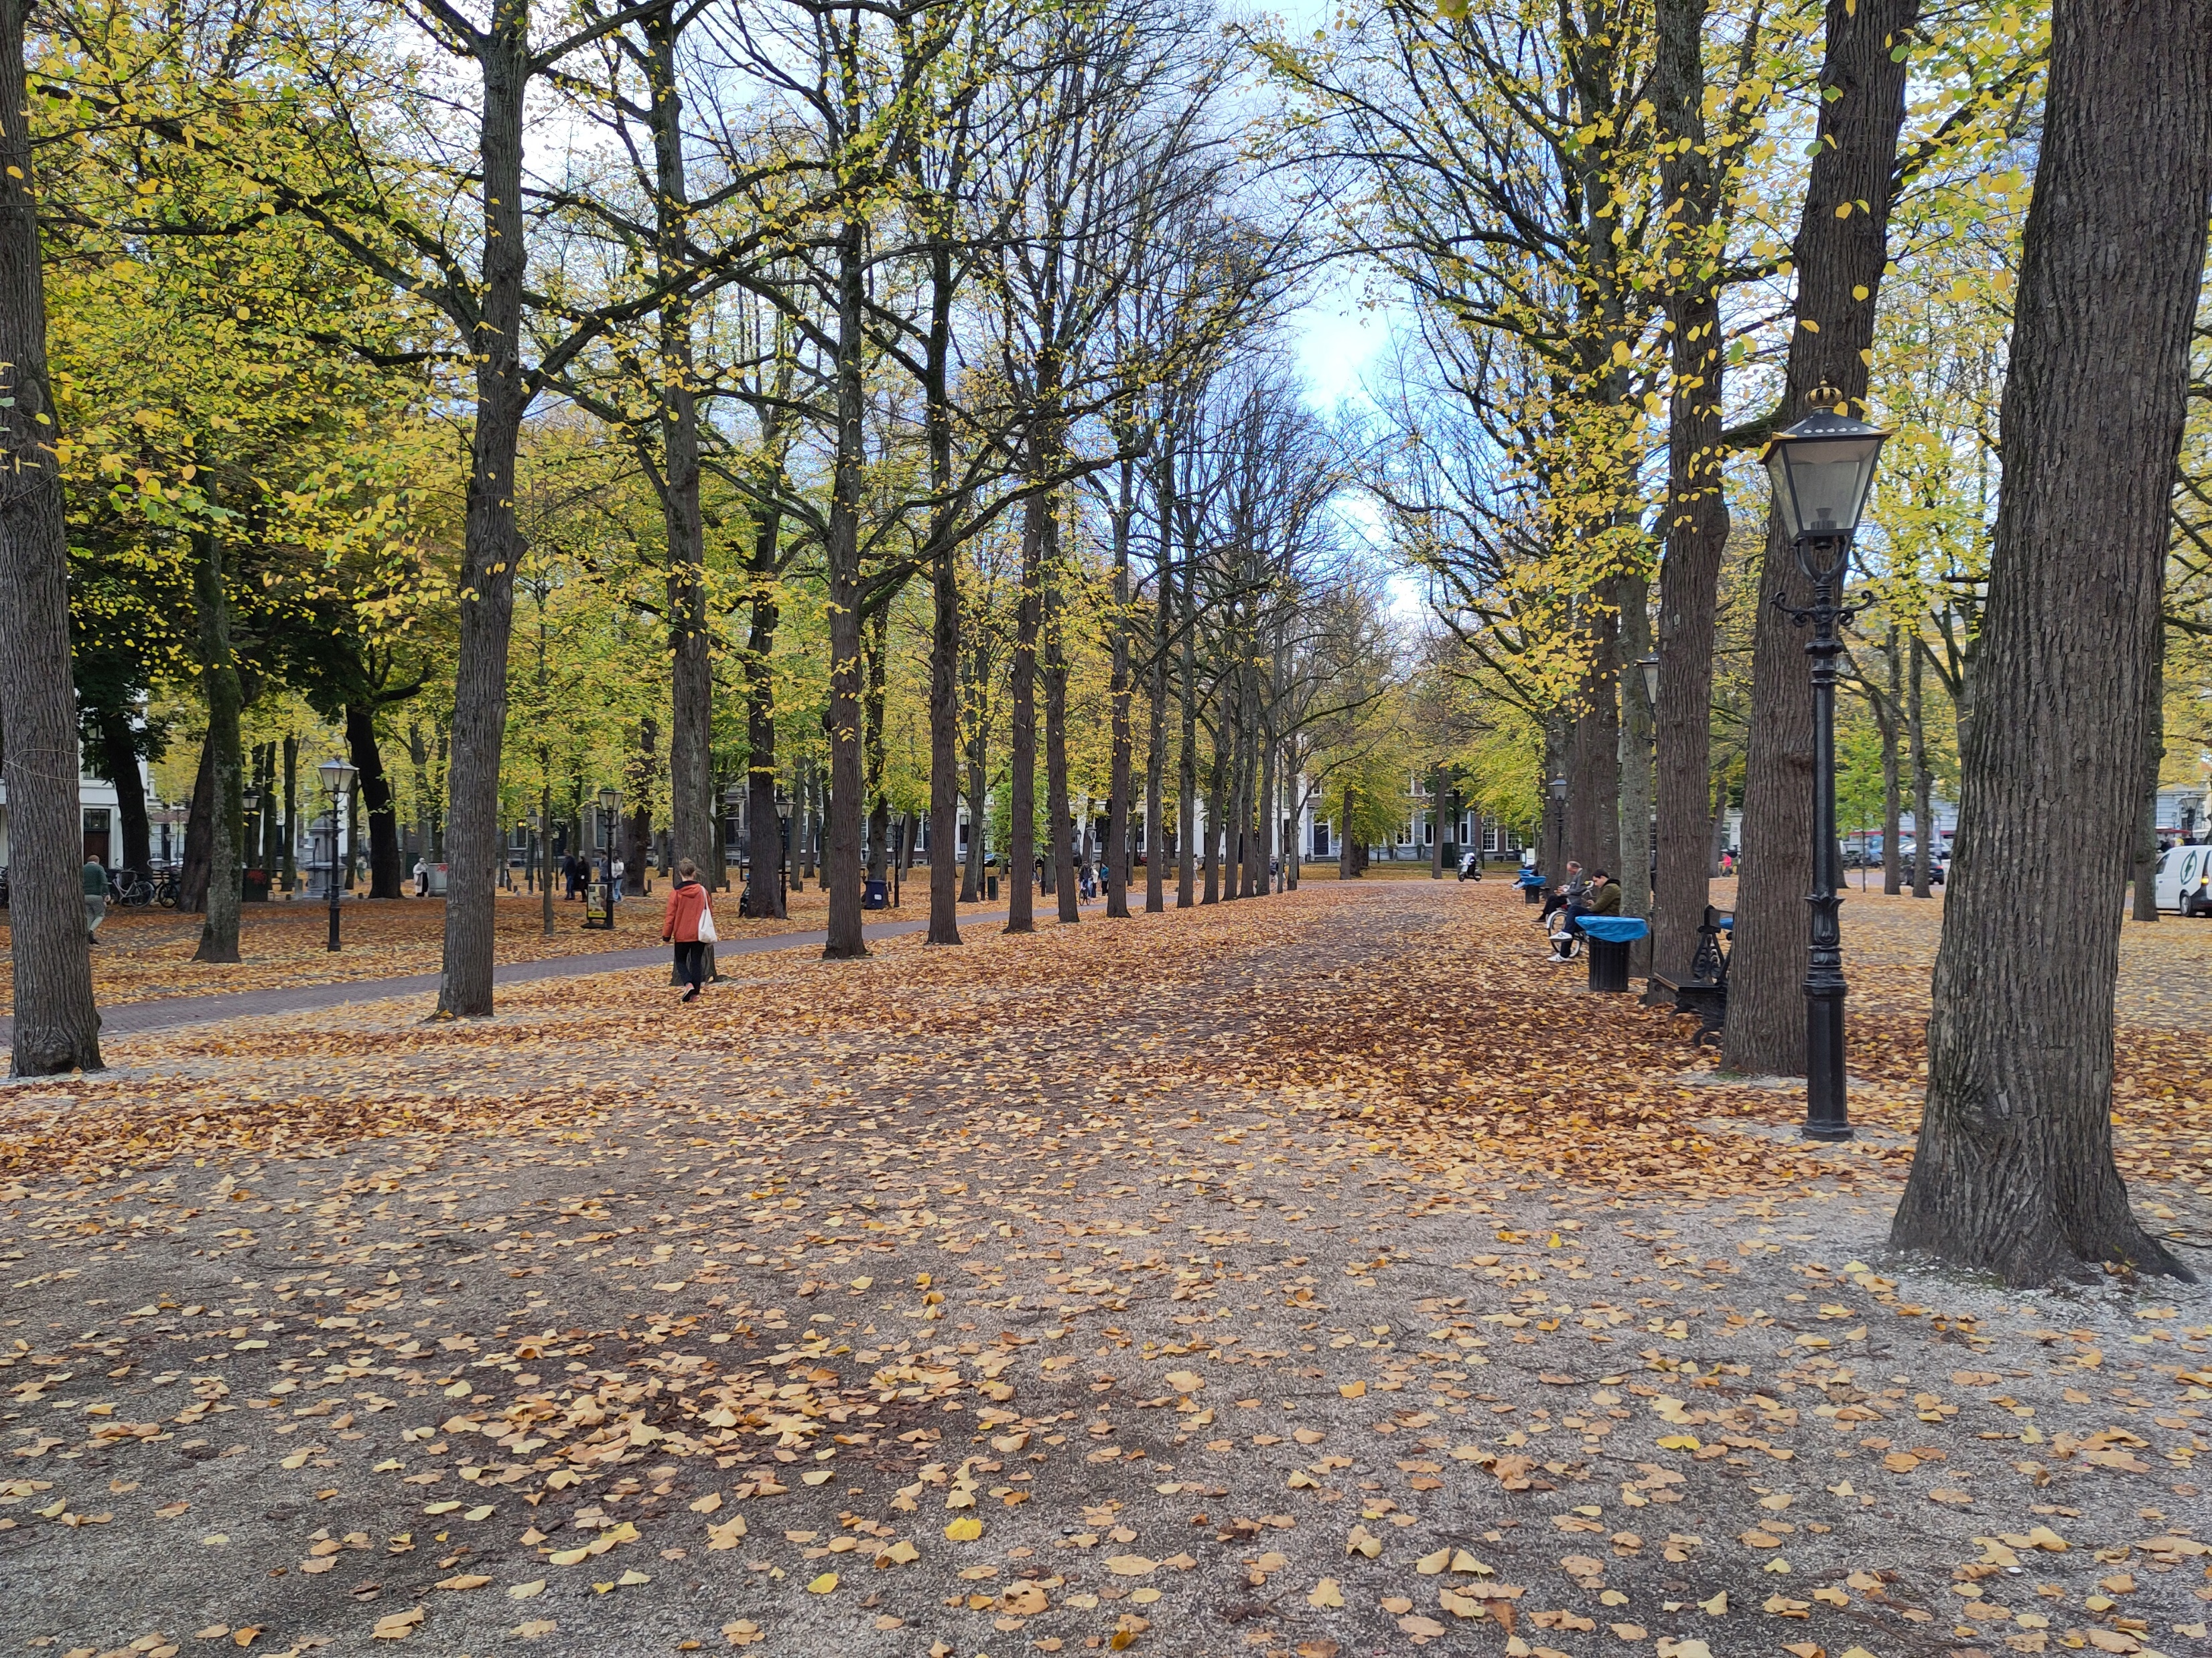
Milieueducatie Den Haag
Klimaatkansen op de kaart

Slide 28
Milieueducatie Den Haag
Klimaatkansen op de kaart

Slide 29
Opdracht 2.1
Milieueducatie Den Haag
Klimaatkansen op de kaart
Klimaatkansen op de kaart – Deel 1 – Kennismaken met klimaateffecten

Slide 30
Wat we vandaag hebben geleerd
Ik kan mijn mening geven over een plek vanuit mijn eigen perspectief
Ik kan onderzoek doen in de wijk naar het klimaat van een plek
Milieueducatie Den Haag
Klimaatkansen op de kaart
Klimaatkansen op de kaart – Deel 2 – Op onderzoek in de wijk

Slide 31
woordenquiz
Klimaat
Waterbalans
Zonnekracht
Infiltratiecapaciteit
wolkbreuk
het gemiddelde weer in een gebied
het evenwicht tussen de hoeveelheid regen die valt en het water dat we gebruiken of verdampt
hevige regenbui
hoe goed water in de grond kan zakken
een maat voor de hoeveelheid straling in het zonlicht
Milieueducatie Den Haag
Klimaatkansen op de kaart

Slide 32
Vooruitblik Deel 3
Aan de slag met een ontwerpopgave
Leren over koppelkansen
Milieueducatie Den Haag
Klimaatkansen op de kaart

Slide 33
DEEL 3: ontwerp je eigen plek
Milieueducatie Den Haag

Slide 34
Wat hebben we geleerd
Ik kan mijn mening geven over een plek vanuit mijn eigen perspectief
Ik kan onderzoek doen in de wijk naar het klimaat van een plek
Milieueducatie Den Haag
Klimaatkansen op de kaart
Klimaatkansen op de kaart – Deel 2 – Op onderzoek in de wijk

Slide 35
Leerdoelen deel 3
Ik kan een ontwerpoplossing bedenken die passend is bij de gebruiks- en klimaatproblemen van mijn plek.
Ik weet wat een koppelkans is.
Milieueducatie Den Haag
Klimaatkansen op de kaart

Slide 36
Koppelkansen
koppelkans
wanneer je twee problemen tegelijkertijd kunt oplossen
Milieueducatie Den Haag
Klimaatkansen op de kaart

Slide 37
Opdracht 3.1
Milieueducatie Den Haag
Klimaatkansen op de kaart
Klimaatkansen op de kaart – Deel 1 – Kennismaken met klimaateffecten

Slide 38
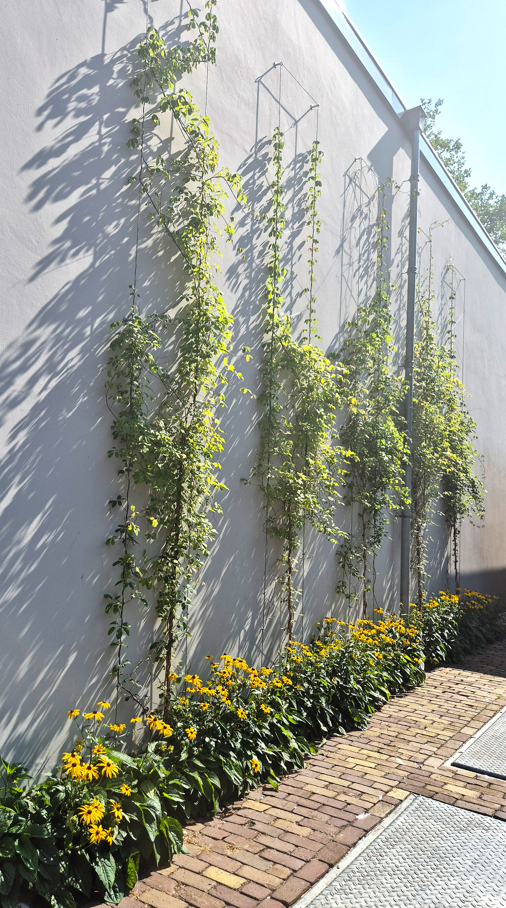
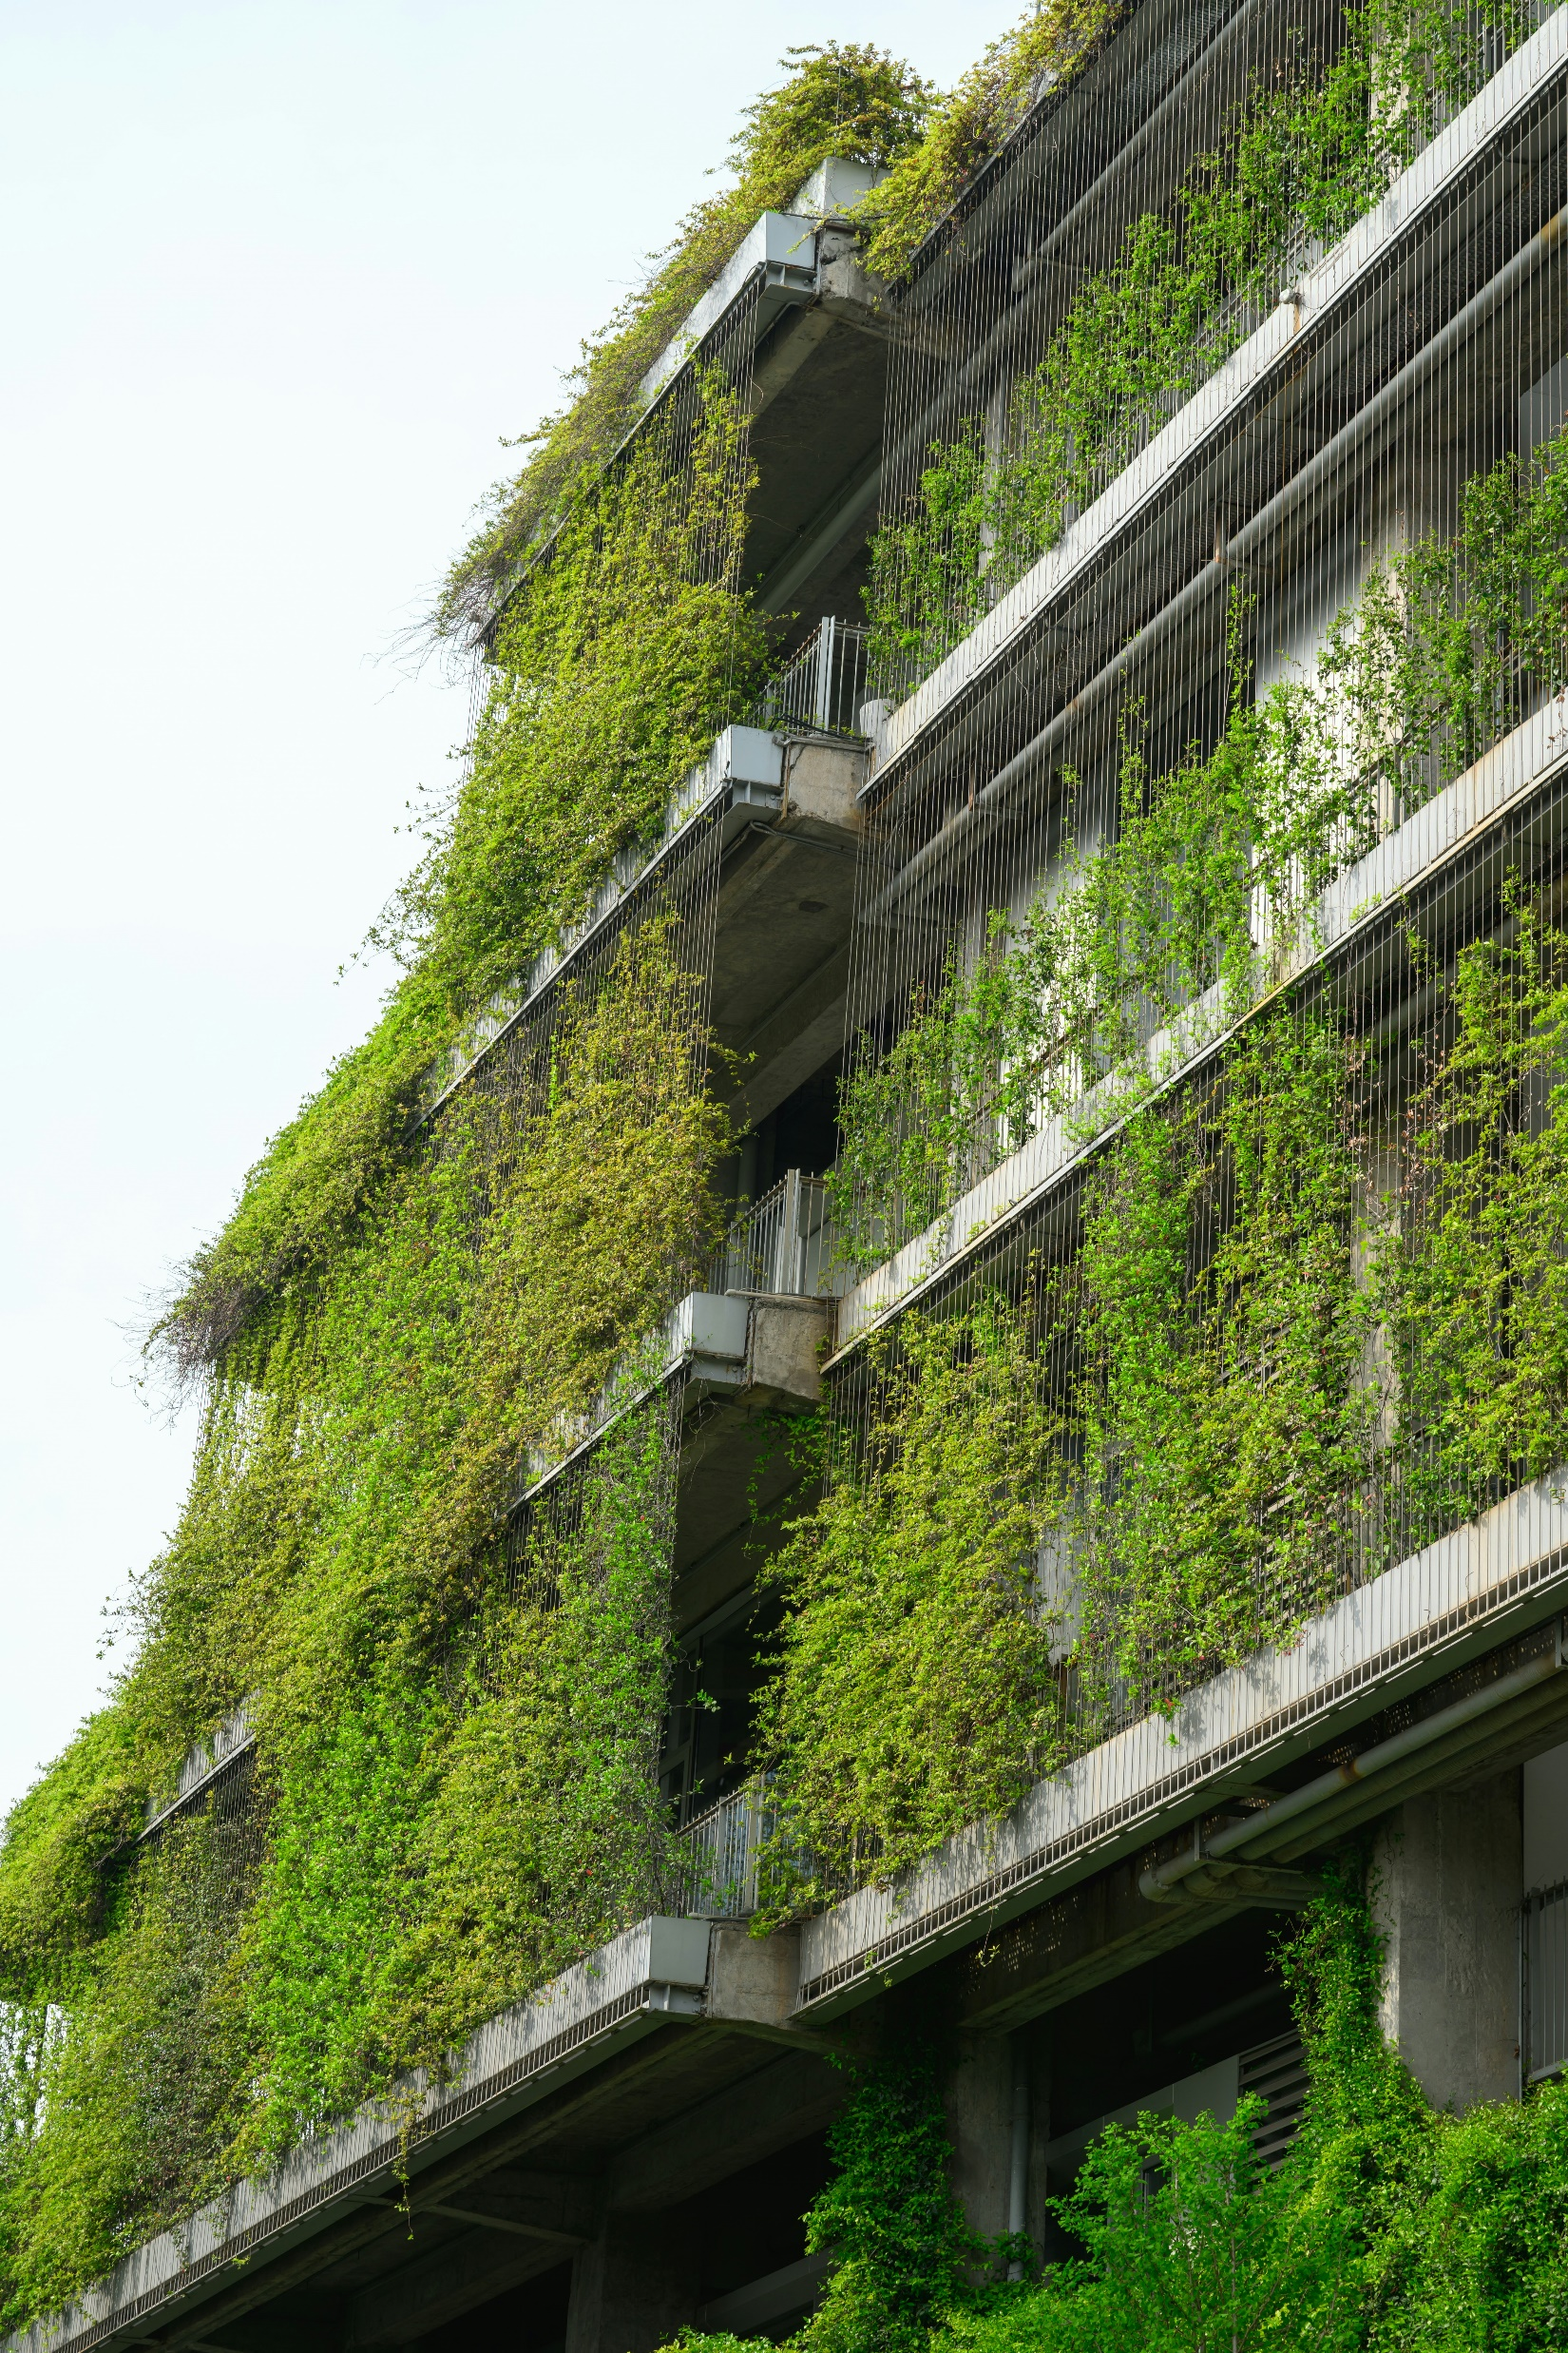
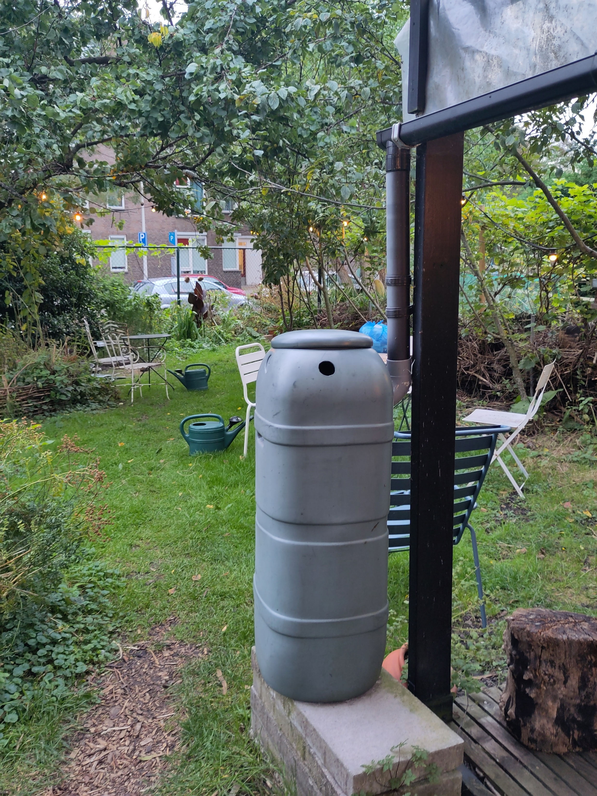
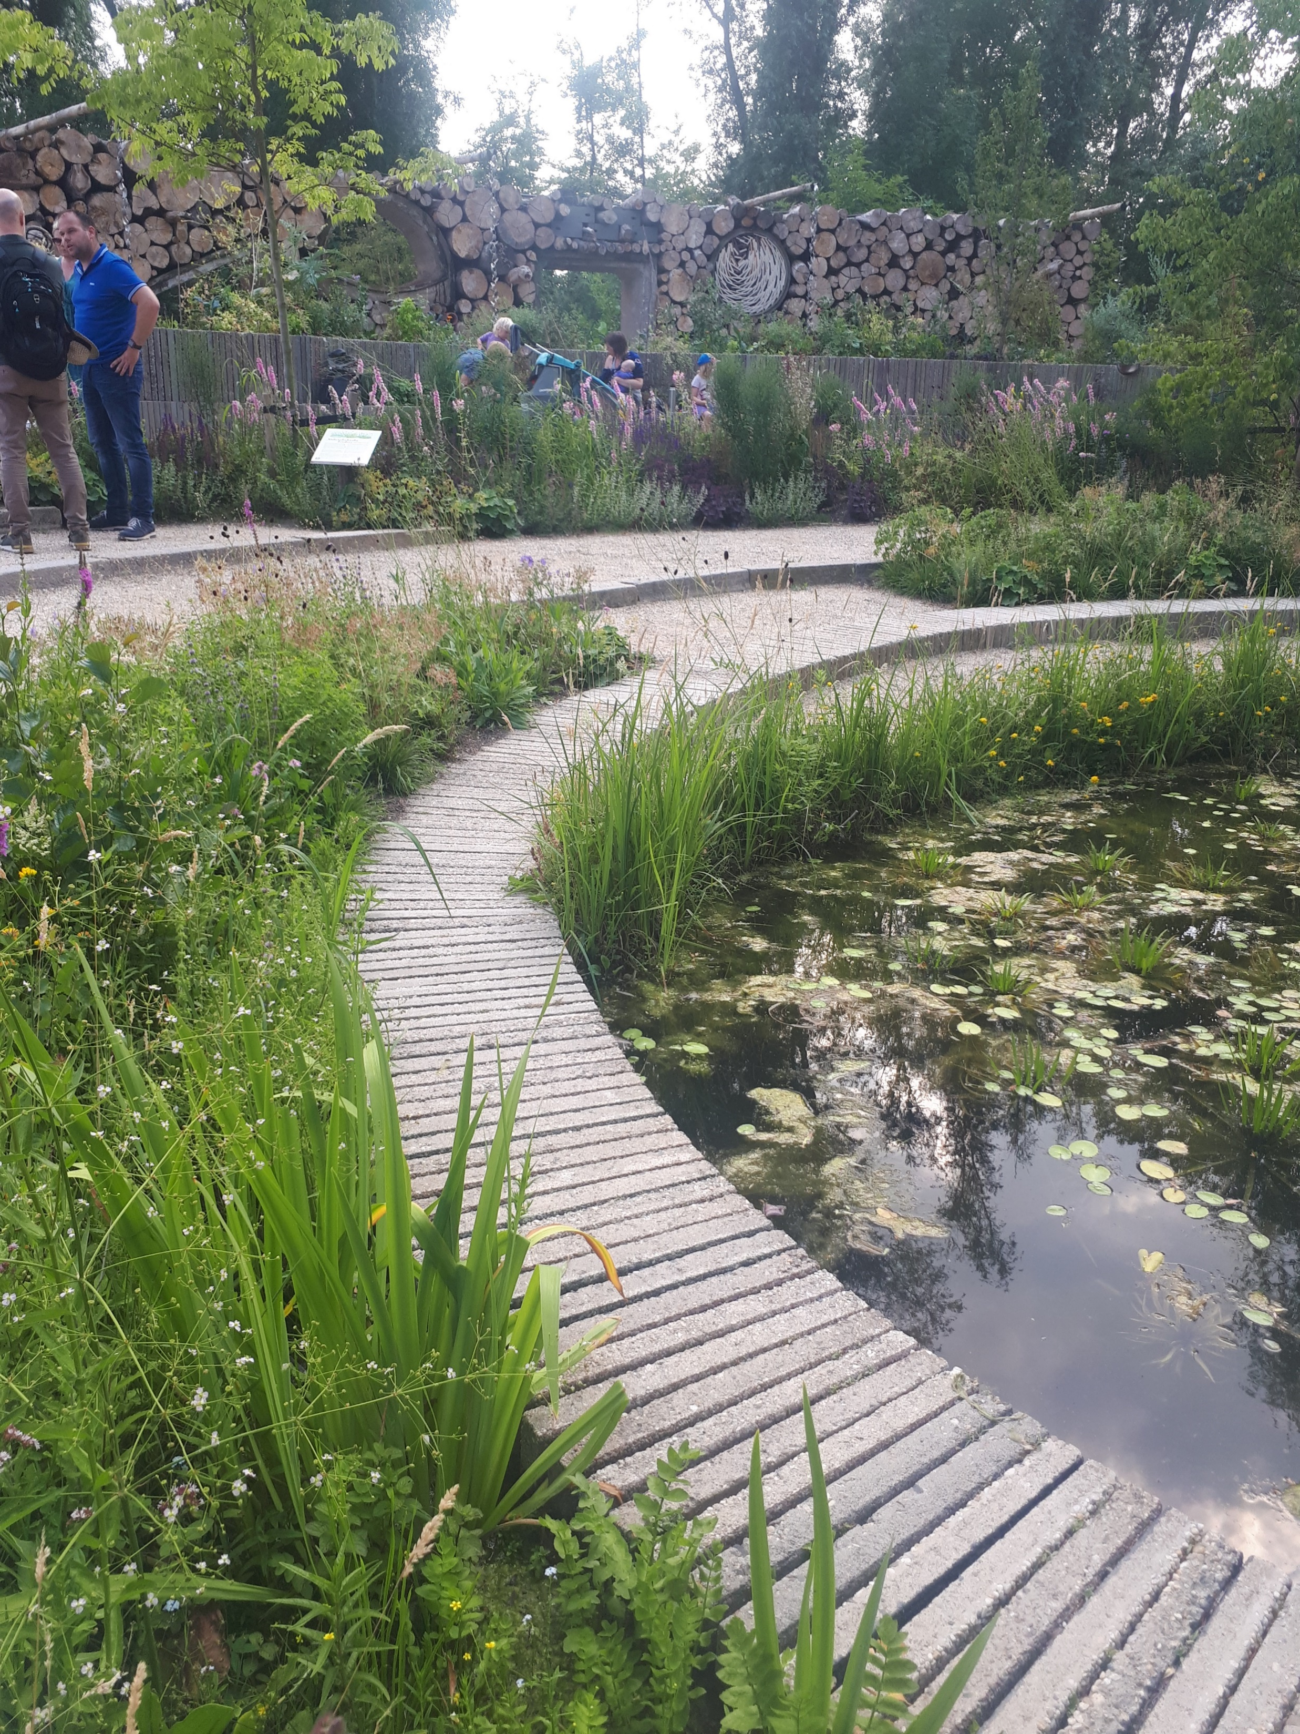
Tekst lezen
Milieueducatie Den Haag
Klimaatkansen op de kaart

Slide 39



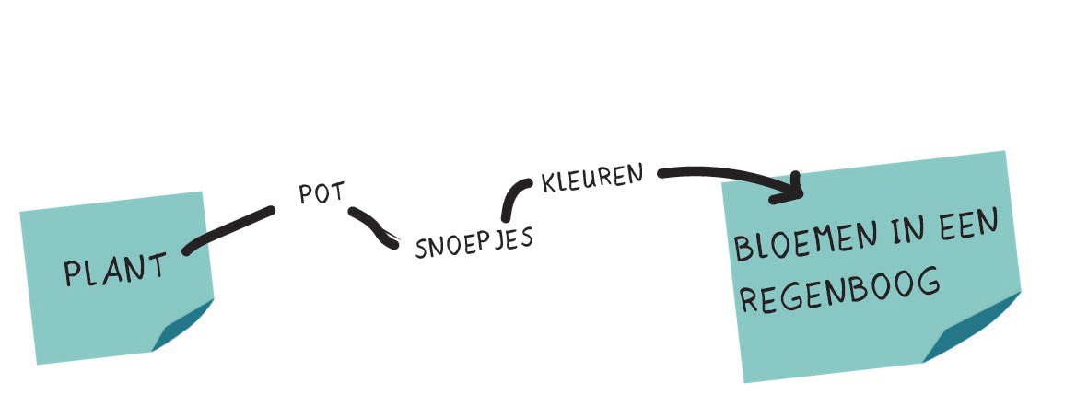

brainstormregels
VERTEL WAT JE SCHRIJFT
ÉÉN IDEE PER POST-IT
ZO VEEL MOGELIJK
NIET OORDELEN
LAAT JE INSPIREREN
Milieueducatie Den Haag
Klimaatkansen op de kaart

Slide 40
Opdracht 3.2 en 3.3
Milieueducatie Den Haag
Klimaatkansen op de kaart
Klimaatkansen op de kaart – Deel 1 – Kennismaken met klimaateffecten

Slide 41
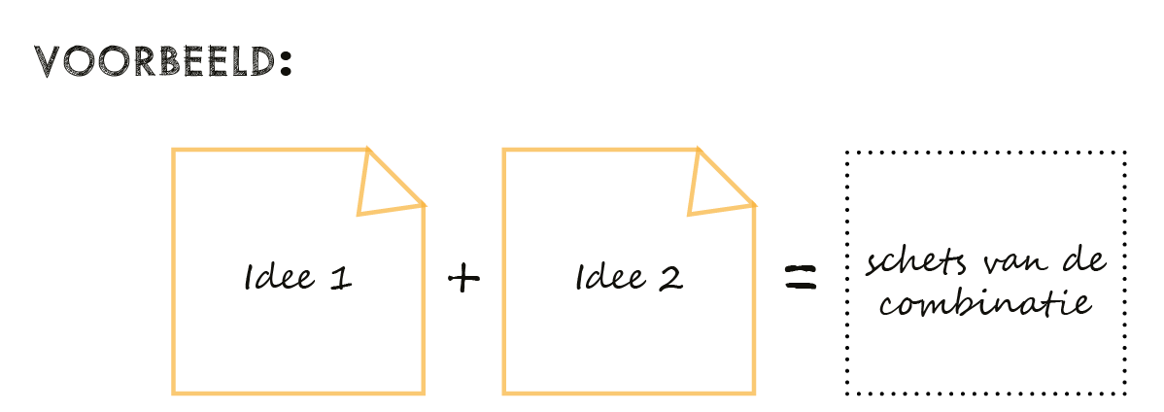
Koppelkansen
koppelkans
wanneer je twee problemen tegelijkertijd kunt oplossen
Milieueducatie Den Haag
Klimaatkansen op de kaart

Slide 42
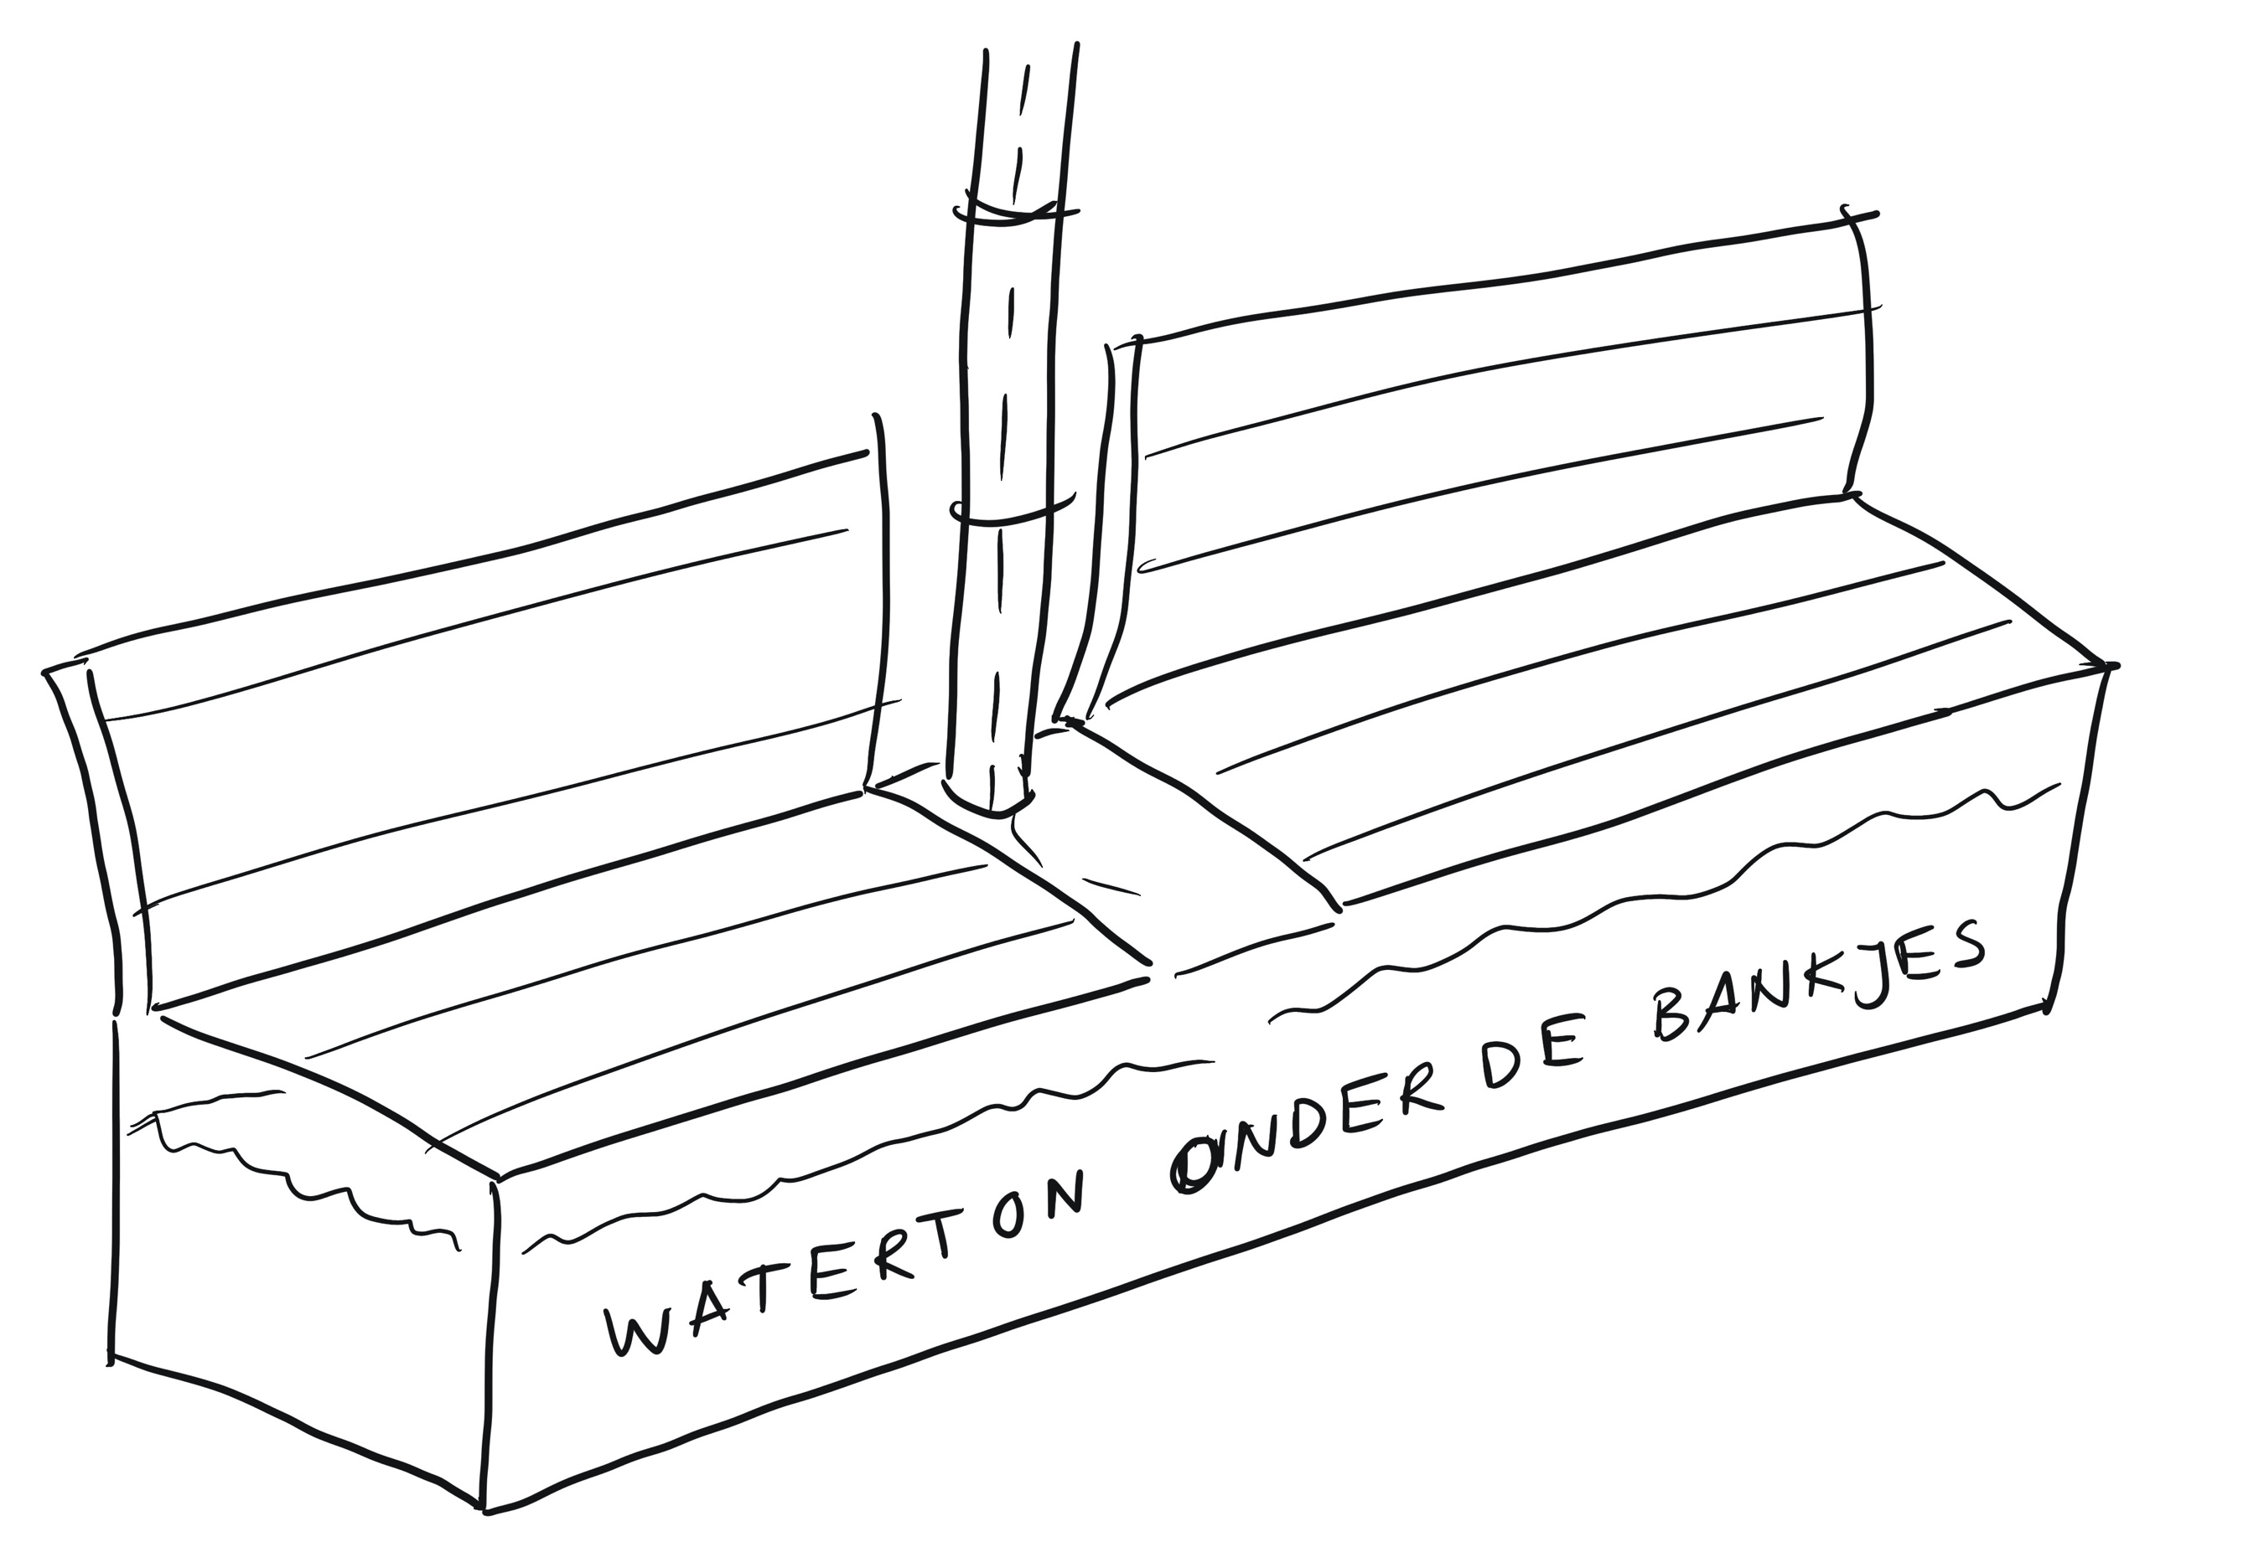
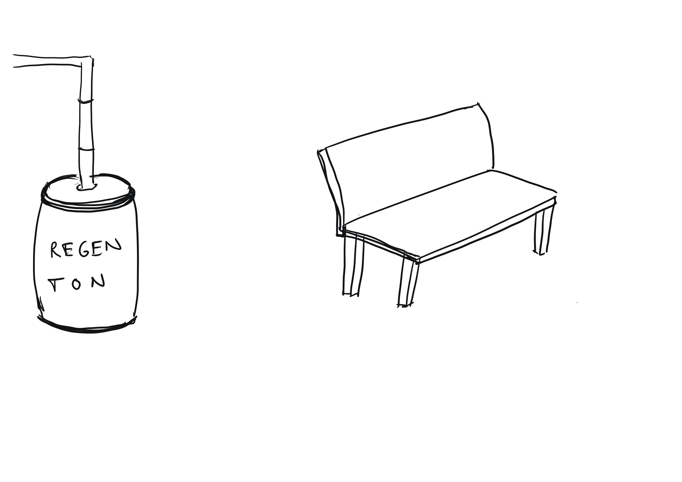
Milieueducatie Den Haag
Klimaatkansen op de kaart
Klimaatkansen op de kaart – Deel 1 – Kennismaken met klimaateffecten

Slide 43
Opdracht 3.4 en 3.5
Milieueducatie Den Haag
Klimaatkansen op de kaart
Klimaatkansen op de kaart – Deel 1 – Kennismaken met klimaateffecten

Slide 44
Wat we hebben geleerd
Ik kan een ontwerpoplossing bedenken die passend is bij de gebruiks- en klimaatproblemen van mijn plek.
Ik weet wat een koppelkans is.
Milieueducatie Den Haag
Klimaatkansen op de kaart

Slide 45
woordenquiz
Een product of vorm van een plek dat een probleem oplost
Klimaatadaptatie
Ontwerp-oplossing
Koppelkans
Locatie
Infiltratie
Een plek
langzaam intrekken
de omgeving aanpassen aan klimaatverandering
wanneer je twee problemen tegelijkertijd kunt oplossen
Milieueducatie Den Haag
Klimaatkansen op de kaart

Slide 46
Vooruitblik deel 4
Presentatie maken
Milieueducatie Den Haag
Klimaatkansen op de kaart

Slide 47
DEEL 4: presentatie maken
Milieueducatie Den Haag

Slide 48
Wat we hebben geleerd
Ik kan een ontwerpoplossing bedenken die passend is bij de gebruiks- en klimaatproblemen van mijn plek.
Ik weet wat een koppelkans is.
In de eerdere delen zijn jullie aan de slag geweest met:
  Klimaatkaarten
  Meetapparatuur
  Onderzoek in de wijk
Milieueducatie Den Haag
Klimaatkansen op de kaart

Slide 49
Leerdoelen
Ik kan een probleem en ontwerpoplossing omschrijven en verbeelden.
Ik kan mijn probleem en ontwerpoplossing presenteren
Milieueducatie Den Haag
Klimaatkansen op de kaart
Klimaatkansen op de kaart – Les 4 – Presentatie maken

Slide 50
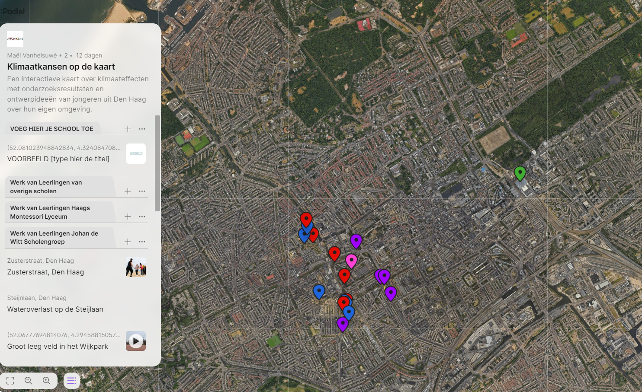
padlet
Milieueducatie Den Haag
Klimaatkansen op de kaart

Slide 51
Opdracht 4.1
Milieueducatie Den Haag
Klimaatkansen op de kaart
Klimaatkansen op de kaart – Deel 1 – Kennismaken met klimaateffecten

Slide 52
Wat we hebben geleerd
Ik kan een probleem en ontwerpoplossing omschrijven en verbeelden.
Ik kan mijn probleem en ontwerpoplossing presenteren
Milieueducatie Den Haag
Klimaatkansen op de kaart
Klimaatkansen op de kaart – Les 4 – Presentatie maken

Slide 53
Woordenquiz
de omgeving aanpassen aan klimaatverandering
De temperatuur van een voorwerp
wanneer je twee problemen tegelijkertijd kunt oplossen
Een product of vorm van een plek dat een probleem oplost
Een plek
Klimaat
Waterbalans
Zonnekracht
Infiltratiecapaciteit
wolkbreuk
Klimaatadaptatie
Ontwerp-oplossing
Koppelkans
Locatie
Infiltratie
Hitte-eiland
Droogte
Factor
Oppervlakte temperatuur
Klimaateffecten
langzaam intrekken
wanneer het in de stad veel warmer is dan in de natuur er omheen
gevolgen van de klimaatverandering op onze gezondheid
te weinig water in de grond, in rivieren, sloten en grachten
iets dat invloed heeft op een meting of resultaat
het gemiddelde weer in een gebied
het evenwicht tussen de hoeveelheid regen die valt en het water dat we gebruiken of verdampt
hevige regenbui
hoe goed water in de grond kan zakken
een maat voor de hoeveelheid straling in het zonlicht
Milieueducatie Den Haag
Klimaatkansen op de kaart

Slide 54

Klimaatkansen op de kaart
BEDANKT VOOR JULLIE ONDERZOEK EN IDEEËN!

